Slide 1
Ayudantía para la Prueba 1
Métodos Cuantitativos
Doctorado en Políticas Públicas - UDD
Segundo semestre 2026
Y = Xβ + u

Slide 2
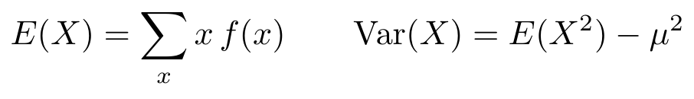
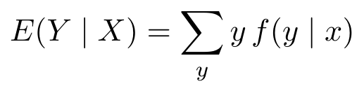
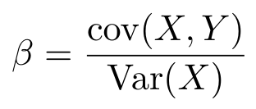
Variables aleatorias y estimación
Momentos
Podemos calcular
Marginales a partir de una tabla conjunta.
Independencia: comparar f(x,y) con f(x)·f(y) en todas las celdas.
Media y varianza condicionales; ¿es constante la varianza?
Un estimador es insesgado si su esperanza coincide con el parámetro; eficiente si tiene la menor varianza; consistente si converge a él.
El estimador y el p-valor son variables aleatorias: cambian de muestra en muestra.
cov(X,Y) = E(XY) − E(X)E(Y)
Media condicional
Ley de esperanzas iteradas: E[E(Y|X)] = E(Y)
Pendiente poblacional
La regresión es la media condicional.

Slide 3
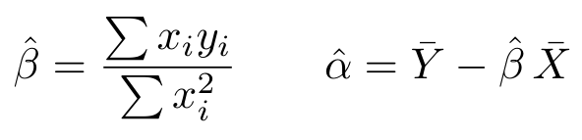

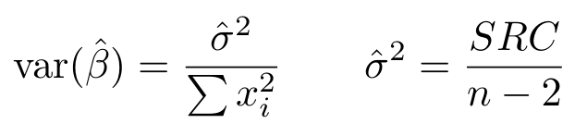
El modelo bivariado y el modelo en desvíos
Estimadores MICO
Por qué usar el modelo en desvíos
Restar las medias elimina el intercepto: queda un sistema sólo en las pendientes.
La recta pasa por el punto de medias, y de ahí se recupera el intercepto.
La matriz a invertir baja de k×k a (k−1)×(k−1): en la prueba, de 3×3 a 2×2.
El R² depende sólo de las pendientes: vale cero si todas son cero, por significativo que sea el intercepto.
con xᵢ = Xᵢ − media de X e yᵢ = Yᵢ − media de Y
Ecuaciones normales
No son un supuesto: son la solución del problema de mínimos.
Precisión

Slide 4
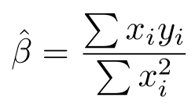
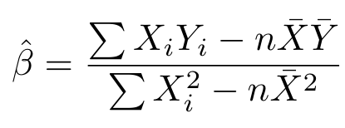



Cómo calcular los beta
Bivariado, en desvíos
Bivariado, con sumas crudas
xᵢ e yᵢ son las variables menos su media
Cuando el enunciado da ΣX, ΣY, ΣXY y ΣX² sin centrar
Multivariado, matricial
Multivariado, en desvíos
Entrega todos los coeficientes de una vez, incluido el intercepto
Sólo las pendientes: la matriz a invertir es (k−1)×(k−1)
El intercepto se recupera desde las medias
La versión poblacional de la pendiente es β = cov(X,Y) / Var(X).

Slide 5


El modelo multivariado y las propiedades de MICO
Estimador
Y = Xβ + u, con n observaciones y k parámetros
Ortogonalidad
Con intercepto, implica que los residuos suman cero
Propiedades
Gauss-Markov: MICO es el de mínima varianza entre los lineales insesgados.

Slide 6
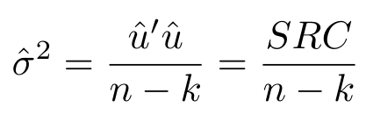
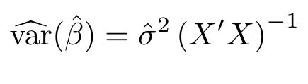
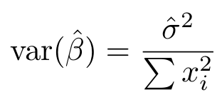

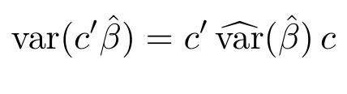
La varianza de los errores y la de los estimadores
Varianza estimada de los errores
Matriz de varianzas y covarianzas
En el bivariado, n − 2. Su raíz es el error estándar de la regresión.
Con las variables en desvíos, la de las pendientes usa (x′x)⁻¹
Caso bivariado
Error estándar de un coeficiente
Más observaciones o más varianza en X ⇒ más precisión
Es la raíz del elemento j de la diagonal
Varianza de una combinación de coeficientes
Necesita las covarianzas: no basta con los errores estándar individuales.

Slide 7
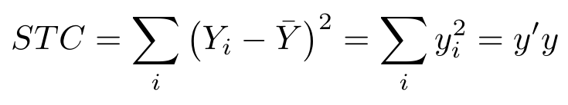
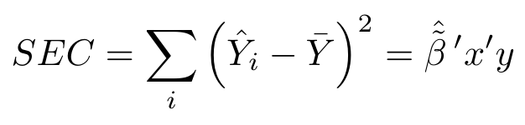
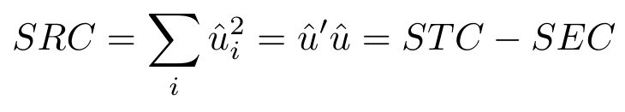
Las tres sumas de cuadrados
Total (STC)
Sólo depende de Y: no cambia al cambiar de modelo
Explicada (SEC)
En el bivariado: la pendiente al cuadrado por Σx²
Residual (SRC)

Slide 8

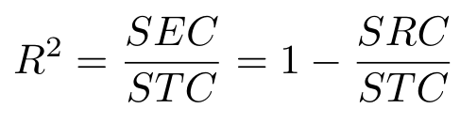
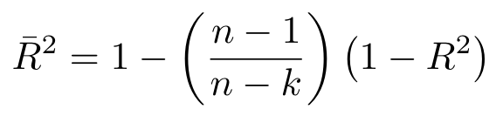
Bondad de ajuste
Descomposición
Por qué usar el R2 ajustado
Al agregar un regresor, la SRC nunca sube: MICO minimiza sobre más parámetros.
Por lo tanto el R² nunca baja, aunque la variable sea puro ruido.
El R² ajustado sí puede bajar: es el que sirve para comparar modelos con distinto k.
Un R² alto no valida nada, y uno bajo no invalida: con datos de personas, 0,2 es normal.
Vale sólo si el modelo tiene intercepto
Coeficiente de determinación
R² ajustado
Castiga por cada parámetro agregado

Slide 9
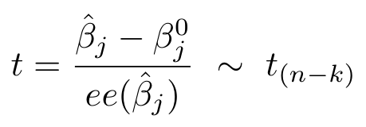

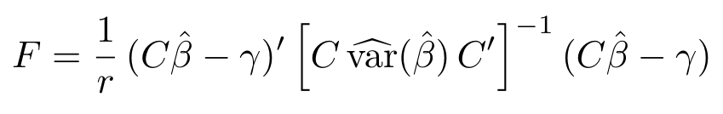
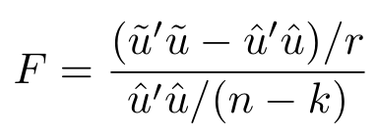
Inferencia: estadísticos t y F
Contraste individual
Con una sola restricción, t² = F. Los dos p-valores coinciden.
El test bilateral rechaza βⱼ = c exactamente cuando c queda fuera del intervalo de confianza.
Significancia global: F = [R²/(k−1)] / [(1−R²)/(n−k)], y de ahí se puede despejar el R².
Intervalo al 95%
Restricciones conjuntas
Por sumas de residuos (restringido contra libre)

Slide 10
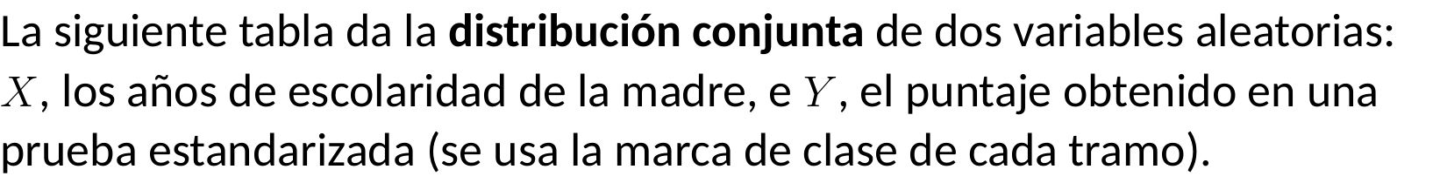
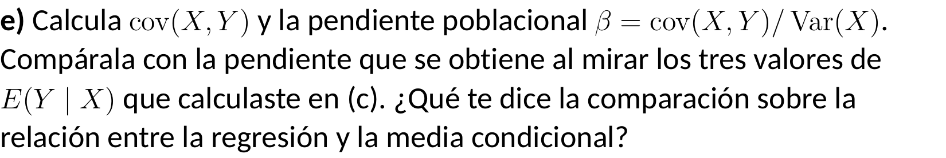
EJERCICIO 1
Variables aleatorias y esperanza condicional
 | Y = 450 | Y = 550 | Y = 650
X = 8 | 0,15 | 0,09 | 0,06
X = 12 | 0,10 | 0,20 | 0,10
X = 16 | 0,06 | 0,09 | 0,15

Slide 11
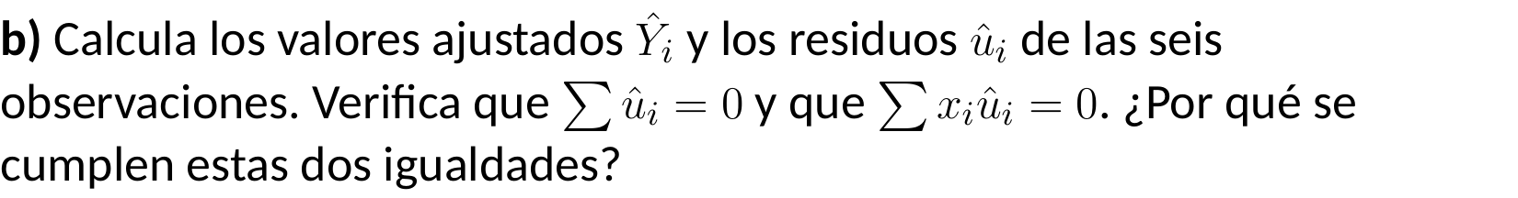
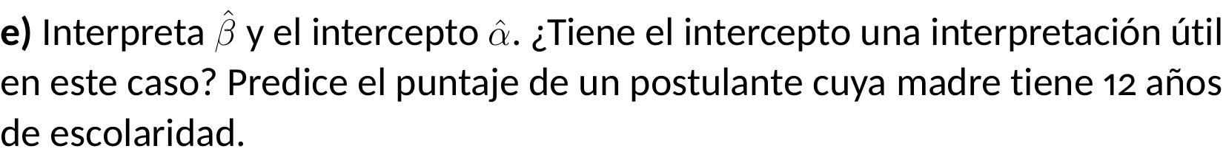
EJERCICIO 2
MICO bivariado
i | 1 | 2 | 3 | 4 | 5 | 6
Xᵢ | 8 | 10 | 12 | 12 | 14 | 16
Yᵢ | 515 | 525 | 545 | 555 | 565 | 595

Slide 12

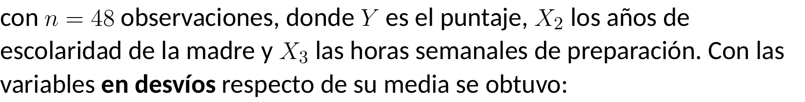
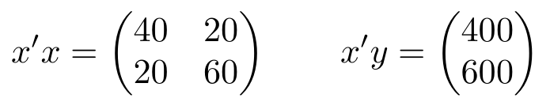
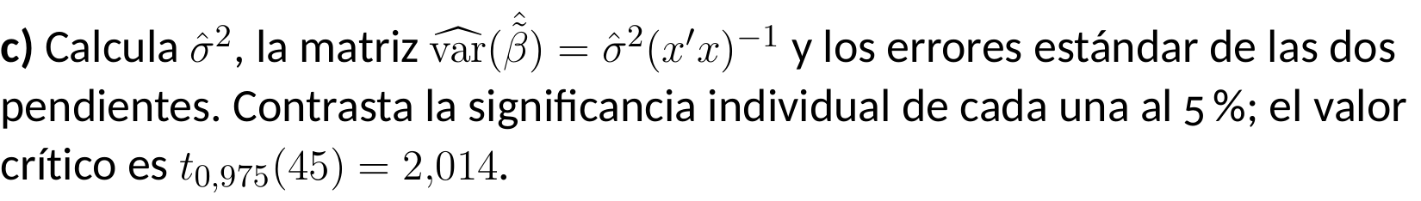
EJERCICIO 3
MICO Multivariado

Slide 13
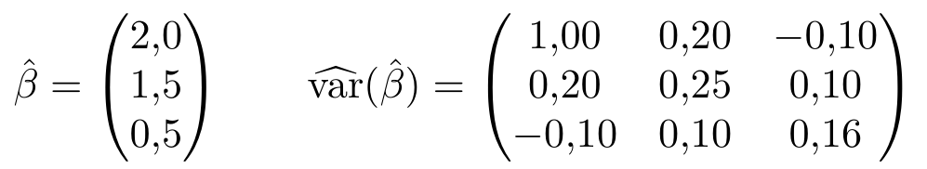
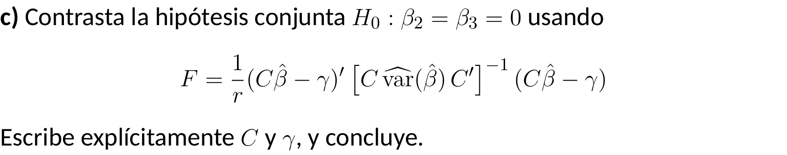
EJERCICIO 4
Inferencia: t, F y restricciones lineales

Slide 14
EJERCICIO 4
Inferencia: t, F y restricciones lineales
Los mismos datos de la lámina anterior:

Slide 15
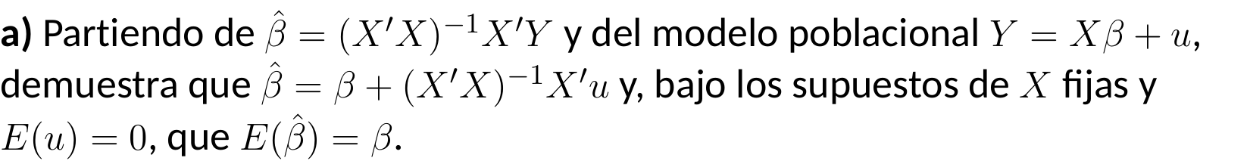
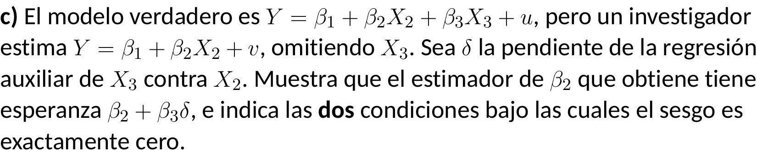
EJERCICIO 5
Propiedades y demostraciones
Insesgamiento
Varianza de los estimadores
R² y R² ajustado
Sesgo por variable omitida
Se responde con desarrollo, no solo con el resultado final: en la prueba el procedimiento es lo que se evalúa.

